Slide 1
منظمات الجهد المتناوب مقطعات الجهد المتناوب AC Voltage Regulators AC Choppers

Slide 2
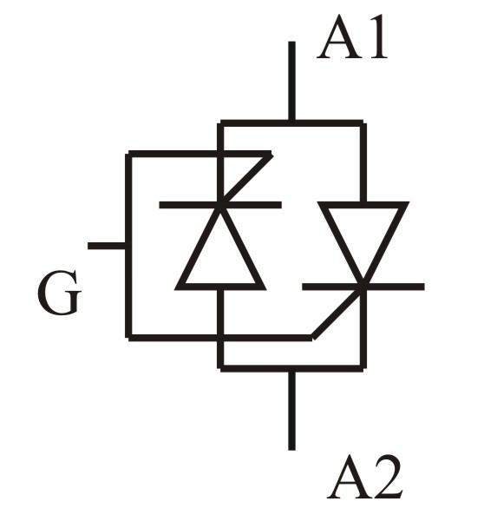
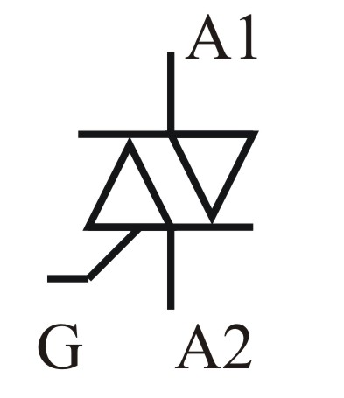
1. مقدمة
تعريف: هي عبارة عن مبدلات AC → AC تقوم بتحويل جهد متناوب ذو قيمة فعالة ثابتة إلى جهد متناوب ذو قيمة فعالة متغيرة.
تعتمد هذه المبدلات في عملها على أنصاف النواقل التي تعمل في الاتجاهين حيث يستخدم الترياك أو ثايرستورين موصولين على التفرع والتضاد.

Slide 3
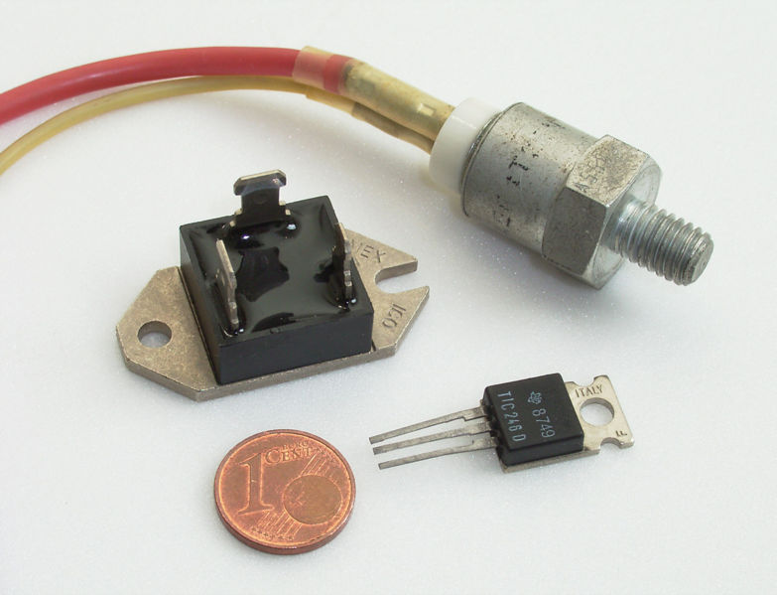
بعض أشكال الترياك

Slide 4
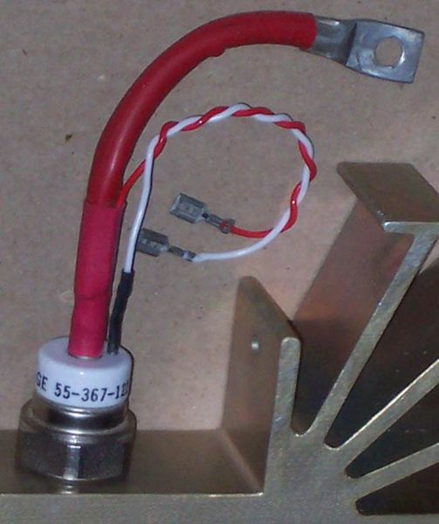
ثايرستور
100A – 1200 V

Slide 5
مجالات الاستخدام :
التحكم بسرعة محركات التيار المتناوب
Electric motors speed controller
التحكم بشدة الإضاءة
Light dimmers
التحكم بسرعة المراوح الكهربائية
Electric fans speed controller
السخانات
Heating loads

Slide 6
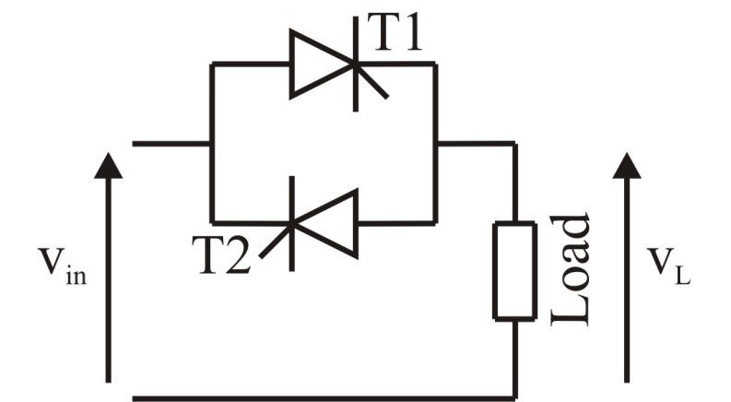
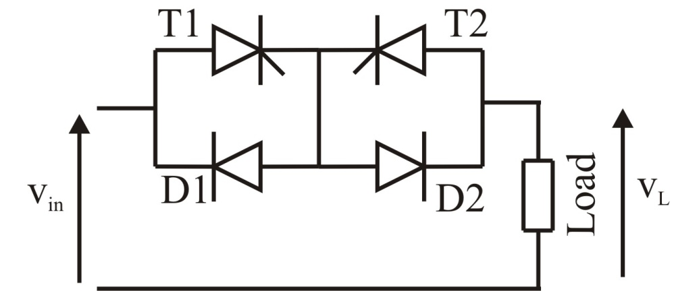
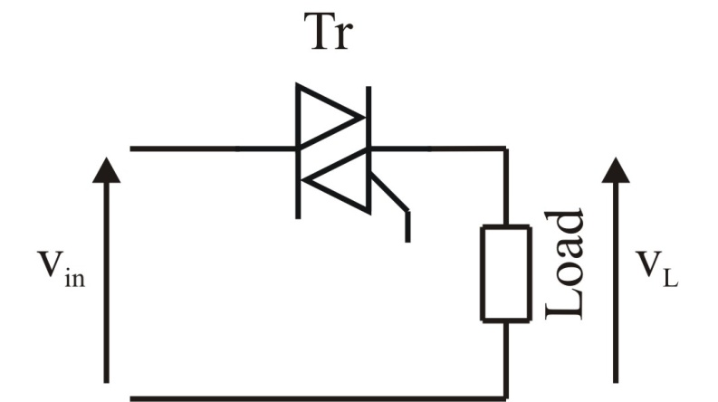
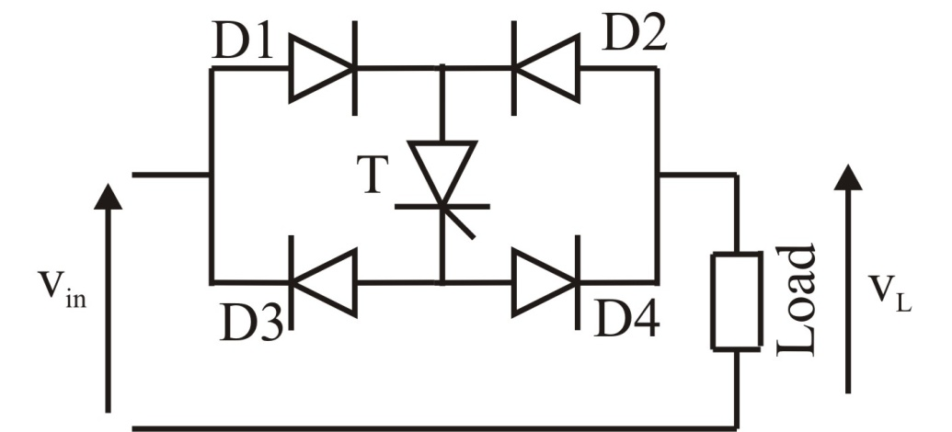
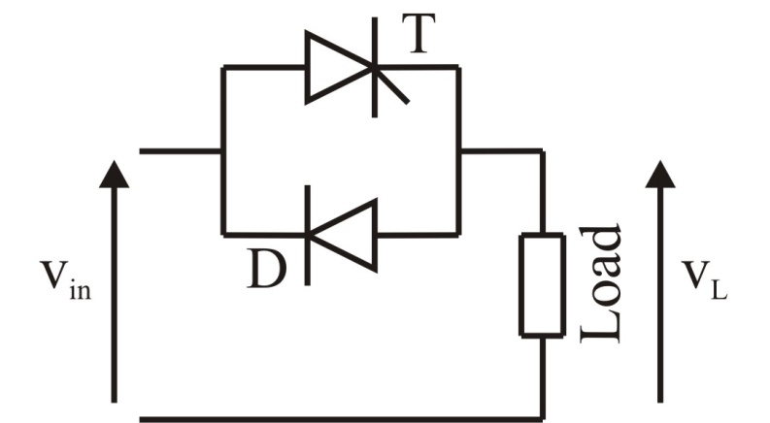
بعض أشكال منظمات التيار المتناوب :

Slide 7
طرق التنظيم :
1. التنظيم الزاوي
2. التنظيم المتدرج
3. التنظيم المتدرج مع الإزاحة الزاوية
4. التنظيم بطريقة ON/OFF
التنظيم الزاوي للجهد المتناوب
تعتمد هذه الطريقة على تغيير القيمة الفعالة للجهد المطبق على الحمولة بواسطة تغيير فترة عمل القاطع الالكتروني (T₁ , T₂).
يمكن أن يتم هذا التنظيم باستخدام زاوية تحكم متقدمة أو متأخرة أو زاوية تحكم في كلا الاتجاهين.

Slide 8
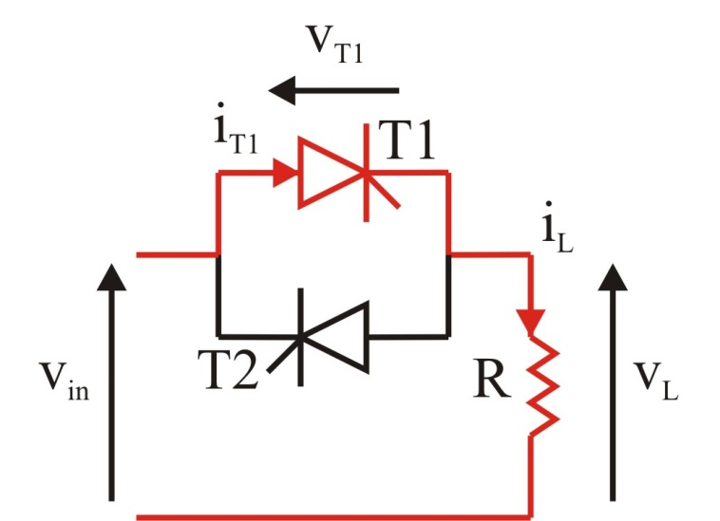
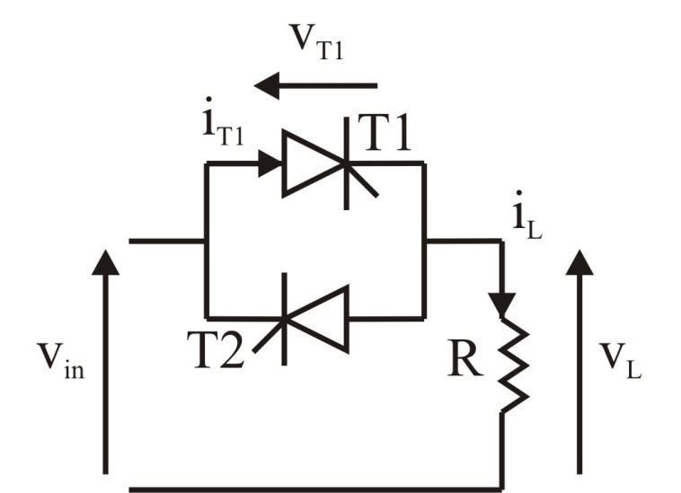
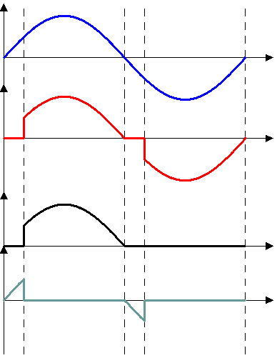
2. التنظيم الزاوي باستخدام زاوية تحكم متأخرة (الحمل الأومي)
v_{in}
α
α
θ
v_{L}
θ
الشكل 4 – 1 - أ
i_{T1}
θ
v_{T1}
θ
T₁
T₂
π
2π
الشكل 4 - 2

Slide 9
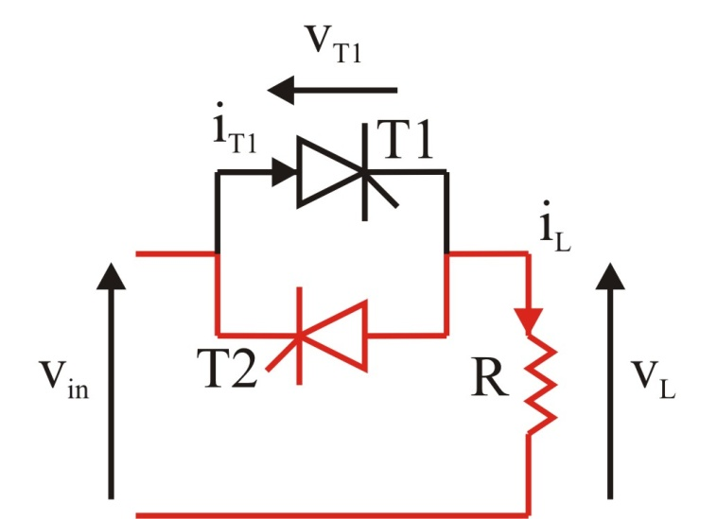
التنظيم الزاوي باستخدام زاوية تحكم متأخرة (الحمل الأومي)
v_{in}
α
α
θ
v_{L}
θ
الشكل 4 – 1 - أ
i_{T1}
θ
v_{T1}
θ
T₁
T₂
π
2π
الشكل 4 - 2

Slide 10
القيمة المتوسطة لجهد الحمولة:
v_{in}
α
α
θ
القيمة الفعالة لجهد الحمولة:
v_{L}
θ
i_{T1}
θ
القيمة النسبية للجهد: وهي نسبة القيمة الفعالة لجهد الخرج إلى القيمة الفعالة لجهد الدخل.
v_{T1}
θ
π
2π
الشكل 4 - 2

Slide 11
v_{in}
α
α
فترة عمل الثايرستور T₁ في نصف دور:
θ
v_{L}
θ
فترة انعدام جهد الخرج في نصف دور:
i_{T1}
θ
v_{T1}
θ
λ
π
2π
الشكل 4 - 2

Slide 12
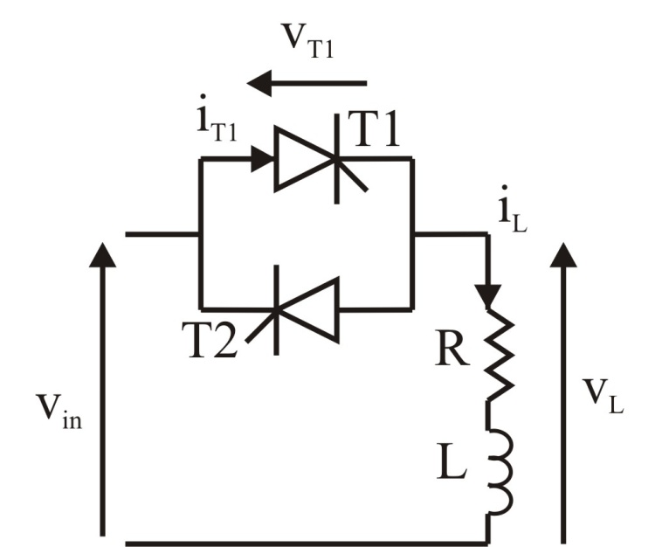
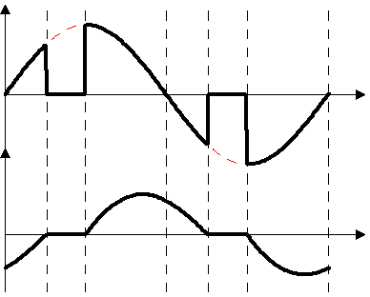
التنظيم الزاوي باستخدام زاوية تحكم متأخرة (الحمل الأومي - التحريضي)
عندما تكون الحمولة أومية تحريضية فإن التيار المخزن في الملف سيتابع مروره في الثايرستور رغم مرور منحني جهد الحمولة بالصفر وتغيير إشارته. (التيار متأخر عن الجهد)
ستزيد فترة عمل الثايرستور عن الحمل الأومي بمقدار δ لتصبح:
λ = π - α + δ
وستنقص فترة انعدام جهد الخرج بمقدار δ لتصبح : α - δ
v_{in}
δ
δ
v_{L}
θ
α
T₁
i_{L}
T₂
θ
λ
الشكل 4 – 1 - ب
π
2π
الشكل 4 - 6

Slide 13
v_{in}
δ
δ
v_{L}
θ
α
T₁
i_{L}
T₂
θ
π
2π
القيمة الفعالة لجهد الحمولة
الشكل 4 - 6

Slide 14
v_{in}
δ
δ
v_{L}
θ
α
T₁
i_{L}
T₂
θ
π
2π
الشكل 4 - 6
القيمة النسبية للجهد
سندرس بالتفصيل تيار الحمولة ( α ≤ θ ≤ α + π )

Slide 15
تيار الحمولة ( α ≤ θ ≤ α + π ): يتألف من مركبتين مركبة حرة i_{P} ومركبة قسرية i_{F}
المركبة الحرة لتيار الحمولة i_{p}:
حل المعادلة التفاضلية
(τ = L/R الثابت الزمني للحمولة , A ثابت يحسب من الشروط البدائية)

Slide 16
المركبة القسرية i_{F} لتيار الحمولة: ناتجة عن تطبيق جهد التغذية v_{in}
تعطى زاوية ومطال المركبة القسرية للتيار بالعلاقتين التاليتين :

Slide 17
المنحني
تيار الحمولة يمثل مجموع المركبتين :
حساب الثابت A:
في لحظة قدح الثايرستور T₁ ( θ = ωt = α) يكون تيار الحمولة (الذي هو مجموع المركبتين الحرة والقسرية) مساوياً للصفر.
إذا تصبح معادلة تيار الحمولة :

Slide 18
المنحني
بالنسبة للحمولة الأومية الصرفة :
تصبح معادلة تيار الحمولة :
بما أن الثايرستور يقطع عند اللحظة θ =ωt = π + δ يمكن حساب الزاوية δ من معادلة تيار الحمولة.

Slide 19
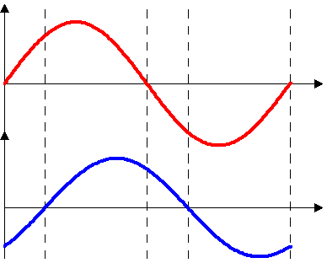
λ
v_{in}
δ
δ
v_{in} = v_{L}
v_{L}
θ
θ
α
T₁
α
i_{L}
i_{L}
T₂
θ
θ
= α=
α_{cr}=δ
π
2π
π
2π
T₁
T₂
عندما تشغل فترة تمرير التيار δ كامل مجال الزاوية α عندها تسمى α_{cr} = α بزاوية التحكم الحرجة عندها يصبح التيار مساوياً للصفر عندما θ = π + α والتي تمثل لحظة قدح الثايرستور التالي بالعمل.
أي أن لحظة قطع الثايرستور T₁ تتوافق مع لحظة تمرير الثايرستور T₂ وتصبح فترة عمل كل ثايرستور λ = π rad

Slide 20
λ
v_{in}
δ
δ
v_{in} = v_{L}
v_{L}
θ
θ
α
T₁
α
i_{L}
i_{L}
T₂
θ
θ
= α=
α_{cr}=δ
π
2π
π
2π
T₁
T₂

Slide 21
في هذه الحالة تصبح القيمة النسبية لجهد الحمولة مساوية للواحد ويصبح منحني التيار متواصل وذو شكل جيبي ويعطى بالعلاقة :
v_{in} = v_{L}
θ
α
i_{L}
θ
= α=
α_{cr}=δ
π
2π
الشكل 4 - 7
تسمى المنطقة 0<α<α_{cr} بمنطقة انعدام التحكم بالمنظم

Slide 22
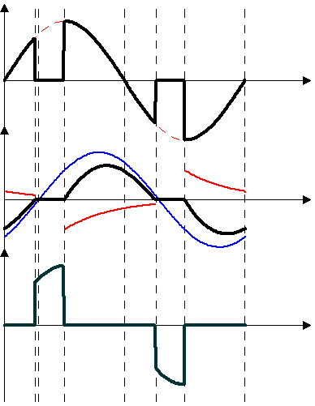
دراسة تفصيلية للحمل الأومي التحريضي
v_{in}
δ
δ
الحالة الأولى : (α>ϕ)
v_{L}
المركبتين العابرة والقسرية:
θ
α
i_{F}
i_{L}
i_{P}
θ
ϕ
في لحظة قدح T₁ (ω t = α ):
v_{T1}
θ
T₁
π
T₂
2π
الشكل 4 - 8

Slide 23
دراسة تفصيلية للحمل الأومي التحريضي
v_{in}
δ
δ
الحالة الأولى : (α>ϕ)
v_{L}
يبدأ بعدها تيار الحمل بالتزايد كمحصلة لتزايد المركبتين العابرة والقسرية ليصل إلى القمة.
θ
α
i_{F}
i_{L}
بعد ذلك تبدأ المركبة القسرية بالتناقص (بالتزامن مع تزايد المركبة العابرة) مما يؤدي لتناقص تيار الحمل.
i_{P}
θ
ϕ
في لحظة ما تتساوى المركبتان العابرة والقسرية بالمطال وتكونان متعاكستين بالإشارة مما يؤدي إلى انعدام تيار الحمل مجدداً ويقطع الثايرستور T₁. وتتكرر العملية ...
v_{T1}
θ
T₁
π
T₂
2π
الشكل 4 - 8

Slide 24
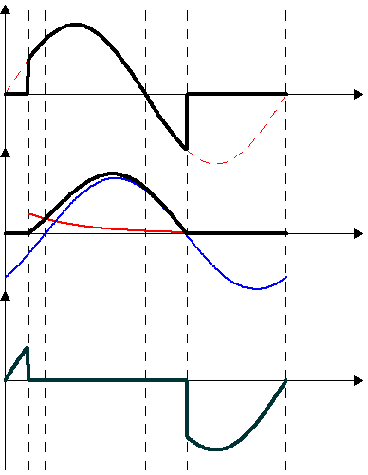
دراسة تفصيلية للحمل الأومي التحريضي
v_{in}
δ
الحالة الثانية: (α<ϕ)
v_{L}
المركبتين العابرة والقسرية:
θ
α
i_{L}
i_{P}
θ
i_{F}
في لحظة قدح T₁ ( ω t = α)
ϕ
v_{T1}
θ
T₁
π
T₂
2π
الشكل 4 - 9

Slide 25
دراسة تفصيلية للحمل الأومي التحريضي
v_{in}
δ
الحالة الثانية: (α<ϕ)
v_{L}
تبدأ المركبة القسرية بالتزايد السريع وتبدأ المركبة العابرة بالتناقص البطيء وكمحصلة يتزايد تيار الحمولة.
θ
α
i_{L}
i_{P}
θ
i_{F}
في اللحظة ϕ تصبح المركبتين العابرة والقسرية موجبتين ويستمر تزايد تيار الحمولة حتى الوصول إلى القمة.
ϕ
v_{T1}
θ
كنتيجة لتناقص المركبة القسرية يبدأ تيار الحمولة بالتناقص.
T₁
π
T₂
2π
الشكل 4 - 9

Slide 26
دراسة تفصيلية للحمل الأومي التحريضي
v_{in}
δ
الحالة الثانية: (α<ϕ)
في اللحظة π+ϕ تصبح قطبية المركبة القسرية عكس قطبية المركبة العابرة وعند تساوي المطالات ينعدم تيار الثايرستور T₁.
v_{L}
θ
α
i_{L}
i_{P}
θ
في اللحظة π+ϕ>π+α يتم قدح الثايرستور T₂ قبل قطع T₁ مما يؤدي إلى عدم تمريره بسبب اتجاه تيار الحمولة.
i_{F}
ϕ
v_{T1}
θ
إذاً سيكون اتجاه تيار الحمولة دائماً باتجاه تيار أحد الثايرستورات مما يؤدي إلى تحويل منظم الجهد المتناوب إلى دارة تقويم.
T₁
π
T₂
2π
الشكل 4 - 9

Slide 27
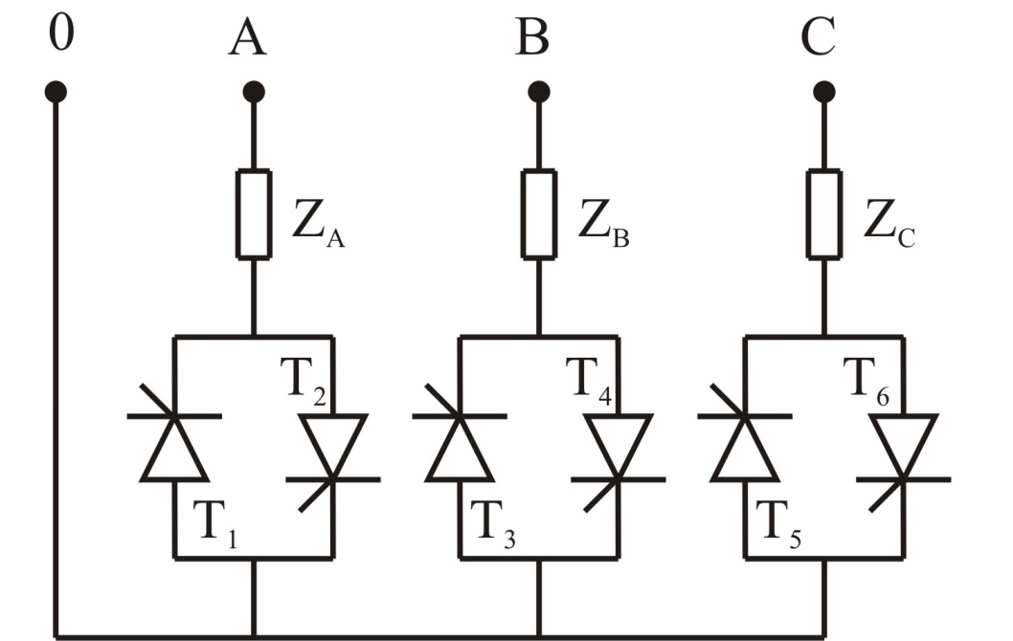
منظمات الجهد المتناوب ثلاثية الطور
يمكن تشكيل منظم جهد متناوب ثلاثي الطور باستخدام ثلاثة منظمات أحادية الطور حيث توصل الحمولة على التسلسل مع مجموعات الثايرستورات الثلاث.
الشكل 4 - 10

Slide 28
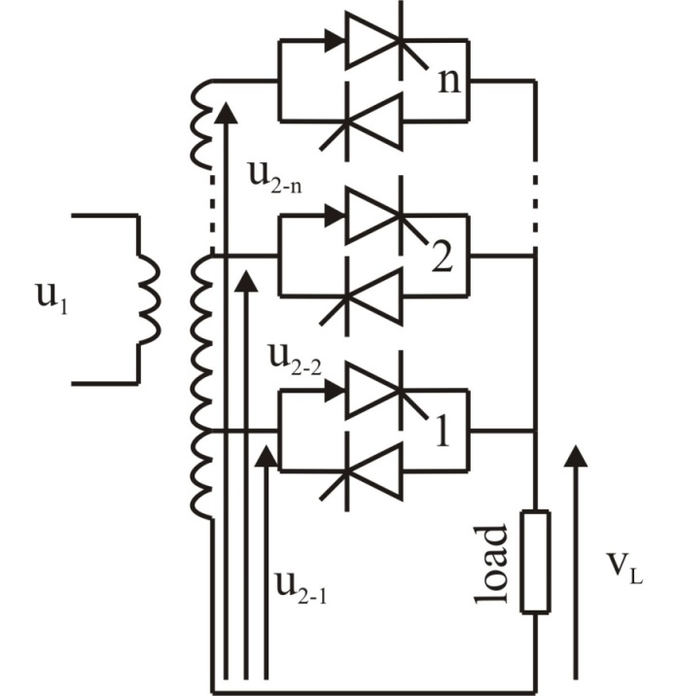
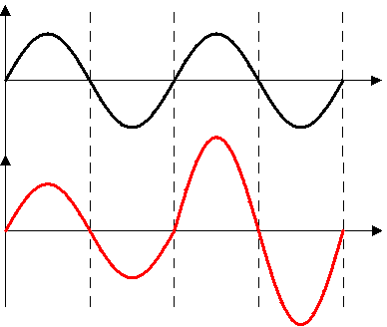
3. التنظيم المتدرج للجهد المتناوب
تطبق نبضات التحكم على واحدة من مجموعات الثايرستورات من 1 حتى n عند مرور منحني الجهد بالصفر
تغيير نسبة تحويل المحولة
u₁
θ
v_{L}
θ
α₁
α’₁
α₂
α’₂
الشكل 4 - 12
الشكل 4 - 11

Slide 29
التنظيم المتدرج للجهد المتناوب
المميزات:
1. عدم تشوه منحنى جهد الحمل.
2. سهولة دارة القدح فهو يتم دائماً في نفس اللحظة.
المساوئ:
1. تصميم مكلف للمحولة.
2. عدد كبير من الثايرستورات (حسب عدد المراحل).
3. تنظيم غير سلس للجهد.

Slide 30
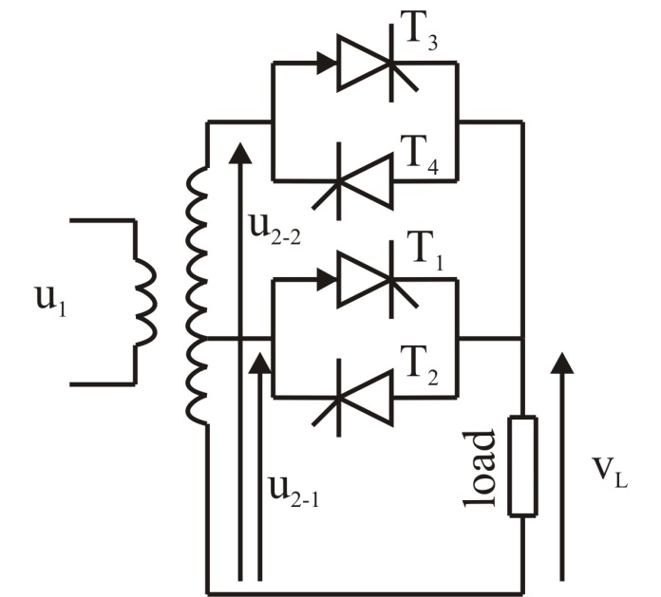
4. التنظيم المتدرج مع الإزاحة الزاوية للجهد المتناوب
α₂
α₁=0
الشكل 4 - 13
استخدام مشترك للطريقتين السابقتين
تطبق نبضات التحكم على المرحلة الأولى (T_{1 ,} T₂) عند مرور منحني الجهد بالصفر
تطبق نبضات التحكم على المرحلة الثانية (T_{3 ,} T₄) بتأخير زاوي α₂
Notes:
استخدام مرحلتين بدلا من ثلاث مراحل بوجود تنظيم زاوي
يمكن إجراء دراسة لأفضل شكل بأقل توافقيات من أجل Vlrms ثابتة

Slide 31
عمل الدارة :
α₂ = 0 :
الشكل 4 - 13
في نصف الدور الموجب يقدح الثايرستورين T₁ و T₃ وفي نصف الدور السالب يقدح الثايرستورين T₂ و T₄ بشكل متزامن.
بما أن الجهود على الثايرستورين T₃ و T₄ أكبر بالقيمة المطلقة من الجهود على الثايرستورين T₁ وT₂ فإن الثايرستوريين T₁ و T₂ سيبقيان في حالة قطع تحت تأثير فرق الجهد (u₂₋₂-u₂₋₁)
v_{L} = u₂₋₂

Slide 32
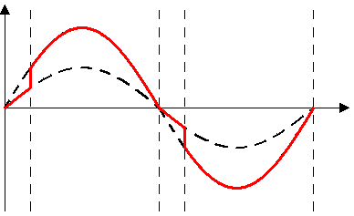
عمل الدارة :
π > α₂ > 0 :
الشكل 4 - 13
v_{L}
U₂₋₂
U₂₋₁
θ
α₁
α₂
α’₁
α’₂
الشكل 4 - 14

Slide 33
القيمة الفعالة لجهد الحمولة :
v_{L}
U₂₋₂
U₂₋₁
θ
α₁
α₂
α’₁
α’₂
الشكل 4 - 14

Slide 34
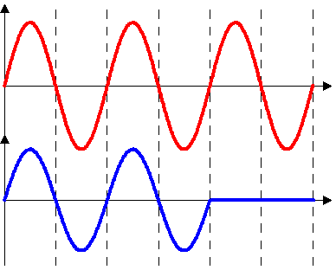
التنظيم بطريقة ON/OFF
تستخدم هذه الطريقة بشكل عام في السخانات بحيث يمرر القاطع الالكتروني خلال n دورة كاملة ويقطع خلال m دورة كاملة
يكون التمرير والقطع خلال مرور منحني الجهد بالصفر.
v_{in}
القيمة الفعالة لجهد الحمولة:
θ
v_{L}
θ
2 π n
2 π m
الشكل 4 - 15
حيث:

Slide 35
نهاية الفصل الثالث

Slide 36
مسألة
منظم جهد متناوب يستخدم لتغذية حمولة أومية صرفة مقدارها R=1000 Ω فإذا كانت القيمة الفعالة لجهد الشبكة 220 v بتردد 50 Hz وكانت زاوية قدح الثايرستورات α = 90 ^{ο}.
المطلوب :
أوجد قيمة الجهد الفعال على الحمولة وقيمة الجهد النسبي.
أوجد قيمة تيار الحمولة الفعال وقيمة تيار الثايرستور الأعظمي.
أرسم منحنيات جهد وتيار الحمولة وتيار أحد الثايرستورات والجهد العكسي عليه.
تم استبدال الحمولة الأومية بأخرى أومية تحريضية z = 1000 + jω 5.51 حدد الزاوية الحرجة للتحكم بالمنظم وحدد فيما إذا كان العمل ضمن منطقة التحكم بالمنظم أم لا.

Slide 37
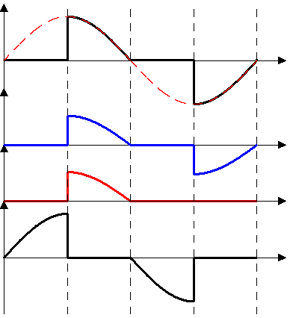
v_{L}
θ
α
i_{L}
θ
i_{T1}
θ
v_{T1}
θ
T₁
T₂

Slide 38
الحل
R = 1000 Ω , f=50 Hz α = 90 ^{ο} , v_{1rms}=220 v ,
قيمة الجهد الفعال على الحمولة وقيمة الجهد النسبي
تيار الحمولة الفعال

Slide 39
R = 1000 Ω , f=50 Hz α = 90 ^{ο} , v_{1rms}=220 v ,
v_{Lrms}=155.56 v , i_{Lrms} = 0.16 A
حساب قيمة تيار الثايرستور الأعظمي
z = 1000 + jω 5.51
حدد الزاوية الحرجة للتحكم بالمنظم وحدد فيما إذا كان العمل ضمن منطقة التحكم بالمنظم أم لا
ضمن منطقة التحكم بالمنظم المتناوب

Slide 40
مسألة : منظم جهد متناوب يعمل بطريقة التنظيم المتدرج للجهد بمرحلتين مع إزاحة الزاوية وموصول عن طريق محولة خافضة إلى شبكة الجهد المتناوب 220 v بتردد 50 Hz . يغذي هذا المنظم حمولة أومية صرفة مقدارها R = 100 Ω فإذا كانت نسبة تحويل المحولة K_{T} = 5 وكانت القيمة الفعالة لثانوي المرحلة الأولى تساوي ربع القيمة الفعالة لثانوي المحولة الكلي , المطلوب :
أوجد القيمة الفعالة للجهد على الحمولة إذا كانت α₁ = α₂ = 0^{ο} مع الرسم.
أوجد القيمة الفعالة للجهد على الحمولة إذا كانت α₁ = 0^{ο} و α₂ = 60 ^{ο} مع الرسم.
لو أردنا الحصول على نفس القيمة الفعالة لجهد الخرج باستخدام التنظيم بطريقة ON/OFF باستخدام مرحلة واحدة على ثانوي المحولة بأكمله اقترح عدد مرات الفصل والوصل.
أعد الطلب السابق إذا علمت أن تردد إشارة الخرج F_{out} = 0.05 Hz.

Slide 41
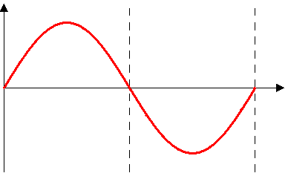
الحل
النص
K_{T} = 5 , R = 100 Ω , f=50 Hz α₁= α₂= 0 ^{ο} , v_{1rms}=220 v ,
قيمة الجهد الفعال على الحمولة مع الرسم
U₂₋₂
v_{L}
θ
T₁ , T₃
T₂ , T₄

Slide 42
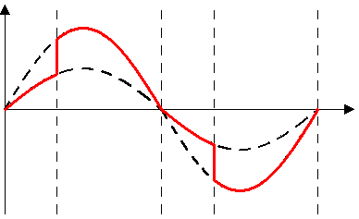
النص
K_{T} = 5 , R = 100 Ω , f=50 Hz α₁= 0 ^{ο}, α₂= 60 ^{ο} , v_{1rms}=220 v ,
قيمة الجهد الفعال على الحمولة مع الرسم
v_{L}
U₂₋₂
θ
U₂₋₁
T₁
T₃
T₂
T₄

Slide 43
النص
K_{T} = 5 , R = 100 Ω , f=50 Hz α₁= 0 ^{ο}, α₂= 60 ^{ο} , v_{1rms}=220 v ,
قيمة الجهد الفعال على الحمولة مع الرسم
v_{L}
U₂₋₂
θ
U₂₋₁
T₁
T₃
T₂
T₄

Slide 44
النص
R = 100 Ω , f=50 Hz v_{2rms}=44 v ,
التنظيم بطريقة ON/OFF مرحلة واحدة على ثانوي المحولة بأكمله
اقترح عدد مرات الفصل والوصل

Slide 45
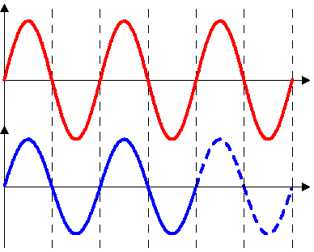
النص
R = 100 Ω , f=50 Hz v_{2rms}=44 v , F_{out} = 0.05 Hz ,
احسب عدد مرات الفصل والوصل
θ
v_{in}
θ
v_{L}
2πn
2πm
0.02S
20S

Slide 46
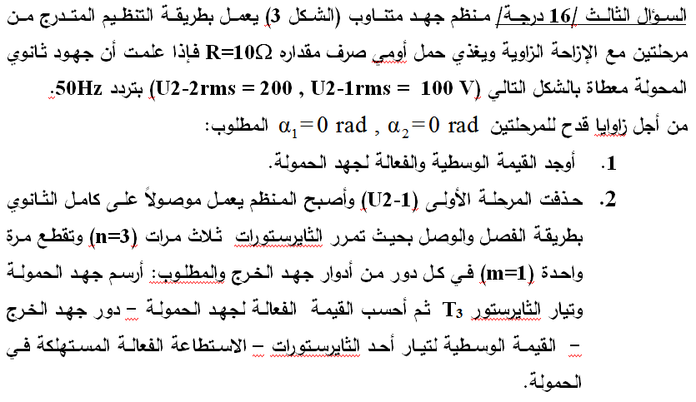
دورة الفصل الأول – العام الدراسي 2012/2013

Slide 47
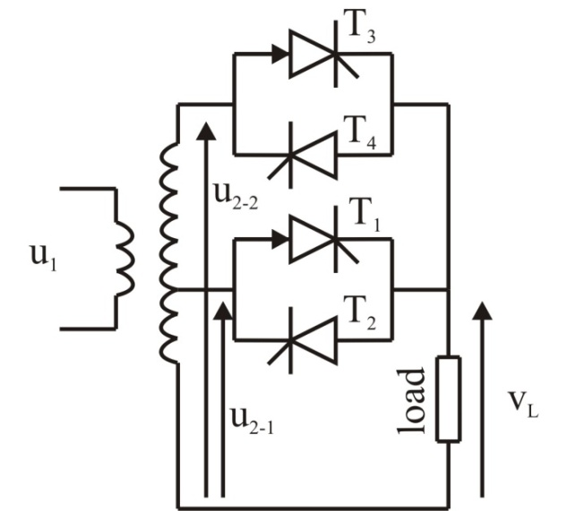
النص
أولاً-
ثانياً-

Slide 48
النص
القيمة الفعالة لجهد الحمولة:
دور جهد الحمولة:
القيمة الوسطية لتيار الثايرستور:
الاستطاعة الفعالة المستهلكة في الحمولة:

